Slide 1
Урок-гра

Slide 2
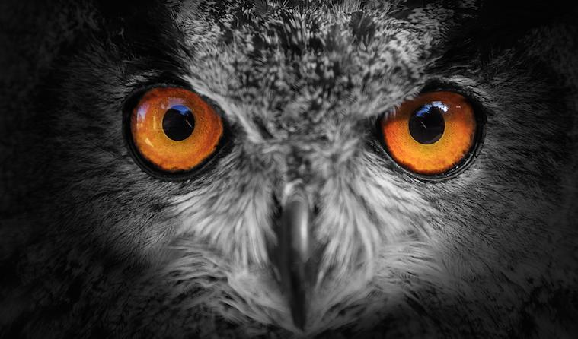
Мета уроку: показати набуті знання під час вивчення розділу термодинаміки, навчитись працювати у команді, застосовувати набуті знання.

Slide 3
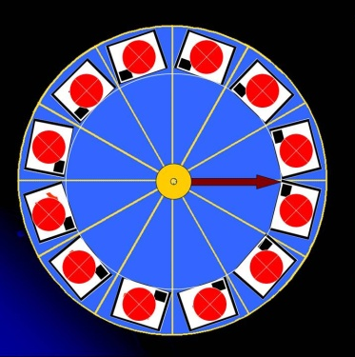
1
8
2
9
3
10
4
11
5
12
6
13
7
14

Slide 4
Підсумок уроку

Slide 5
№1
Розвиток поглядів на природу теплоти

Slide 6
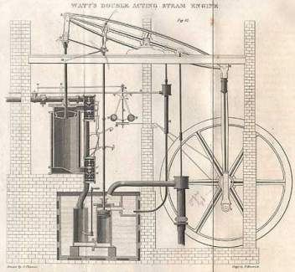
№2
Відкриття закону збереження і перетворення енергії.

Slide 7
№3
Закон збереження та перетворення енергії.

Slide 8
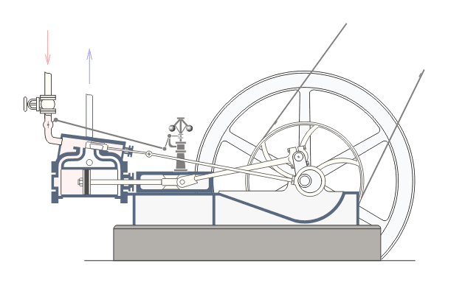
№4
Винайдення парової машини

Slide 9
№5

Slide 10
№6

Slide 11
№7

Slide 12
№8

Slide 13
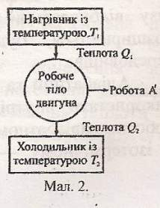
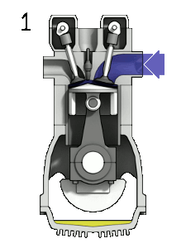
№9
Принцип дії теплових двигунів

Slide 14
№10
Експериментальне підтвердження закону збереження енергії.

Slide 15
№11
Необоротність теплових процесів. Другий закон термодинаміки.

Slide 16
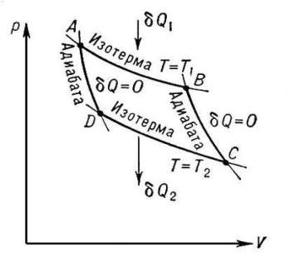
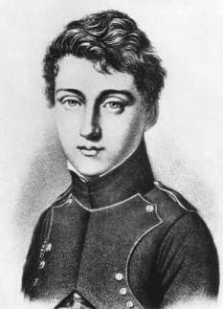
№12
Умова роботи теплової машини

Slide 17
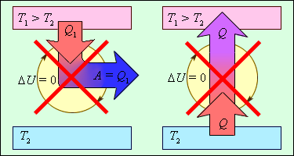
№13
Вічний двигун другого роду.

Slide 18
№14
Охорона навколишнього середовища у зв’язку із застосуванням теплових двигунів.

